Slide 1
OBESITAS PADA ANAK DAN REMAJA

Slide 2
Obesitas merupakan penimbunan jaringan lemak tubuh secara berlebihan
Obesitas merupakan masalah kesehatan di seluruh dunia
Sebagian besar obesitas yang terjadi pada orang tua dimulai sejak masa remaja

Slide 3
Tanda klinis obesitas
Wajah membulat
Pipi tembem
Dagu rangkap
Leher relatif pendek
Dada membusung dengan payudara membesar
Perut membuncit dan berlipat
Tungkai X, saling gesek
Penis kecil tersembunyi

Slide 4
Kriteria obesitas
IMT = BB / TB²
IMT : indeks masa tubuh (BMI)
BB : berat badan (kg)
TB : tinggi badan (m)
IMT ≥ P95 : obesitas
IMT < 95 dan ≥ 85 : overweight

Slide 5
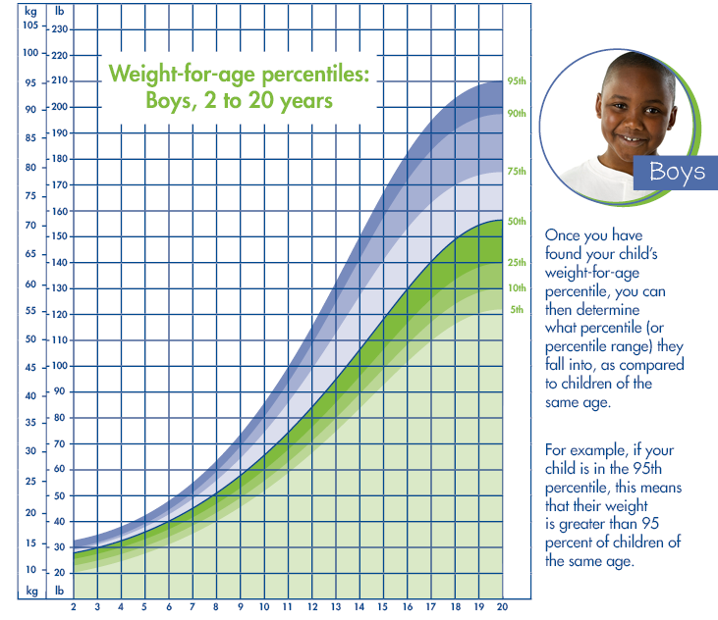

Slide 6
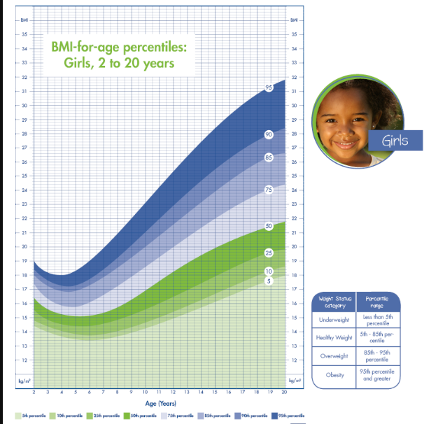

Slide 7
Penyebab obesitas
Penyebab idiopatik
Penyebab endogen

Slide 8
Faktor yang mempengaruhi obesitas
Asupan energi :
Karbohidrat : 55 – 75%
Lemak (> 2 tahun) 20-30%
Kolesterol < 300 mg/hari
Protein : 10-15%
Dianjurkan makanan dengan indeks glikemik rendah
Kelebihan energi 500 kkal/hari → kenaikan BB 0,5 kg/minggu

Slide 9
Faktor yang mempengaruhi obesitas
Berat lahir
Pemberian ASI
Obesitas pada orang tua
Perilaku dan lingkungan

Slide 10
Peran genetik pada obesitas
Penelitian genetik – Oktober 2005
176 single gene mutations
127 kandidat gen baru
Polimorfisme :
Adanya perbedaan fenotip yang disebabkan perbedaan dua/lebih genotif dalam suatu alele
Frekuensi alele homozigot minimal 1% & heterozigot minimal 2%

Slide 11
Penyebab obesitas idiopatik
Faktor genetik
  Orang tua gemuk :
  Jika kedua orang tua gemuk, 80%
  Jika salah satu orang tua gemuk, 40%
  Jika tidak ada yang gemuk, 15%
Faktor lingkungan
  Perilaku makan
  Aktivitas
  Sosial ekonomi

Slide 12
Perilaku makan tidak sehat / berlebihan
Konsumsi fast food
Konsumsi soft drink
Ngemil terutama makanan manis
Tidak suka sayur/buah
Asupan makanan yang berlebihan
Perilaku makan kurang sehat (makan terlalu cepat, porsi makan besar)

Slide 13
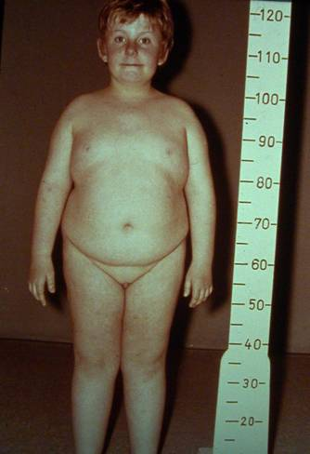
Penyebab Obesitas Endogen
Prader Willi Syndrome

Slide 14
Dampak obesitas
Faktor risisko kardiovaskuler
  Penyakit jantung koroner
  Hipertensi (remaja, risiko 6x)
  Stroke
Gangguan fungsi hati, perlemakan hati
Sleep apnea
Masalah ortopedi
Kelainan kulit (acanthosis nigricans)
Potensi penyakit DM
Potensi gangguan psikologis

Slide 15
Problem emosinal
Malas, ngantukan, senang ngobrol
Tidur “ngorok”
Tidak rapi, dekil, tampilan kurang menarik, bau badan
Kurang pandai (pencapaian akademik rendah)
Kurang percaya diri
Gangguan makan pada saat remaja

Slide 16
Tata laksana obesitas
Pengaturan diet
Pengaturan aktivitas fisik
Perubahan perilaku & dukungan keluarga
Terapi farmakologi
Obesitas merupakan penyakit kronis
Semakin muda umur anak, semakin mempunyai respon yang lebih baik terhadap tata laksana obesitas

Slide 17
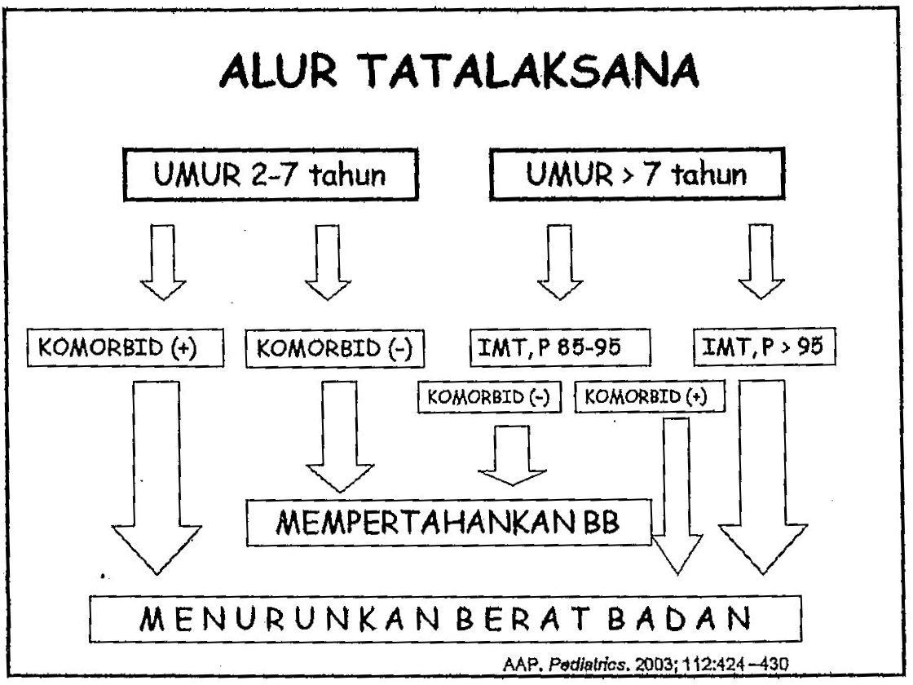
Alur tata laksana

Slide 18
Pengaturan diet
Tidak diperbolehkan untuk anak!
Diet untuk menghambat absorbsi (diet serat, defisiensi vitamin/mineral)
Diet rendah kalori tidak seimbang (carnivora diet, ketogenik diet)
Diet tinggi karbohidrat rendah protein dan sangat rendah lemak (diet sayuran, sereal, susu skim)
Anak < 2 tahun : tidak dilakukan modifikasi diet karena otak masih berkembang pesat

Slide 19
Pengaturan diet
Diet rendah kalori seimbang
Tetap menyediakan nutrisi seimbang untuk proses tumbuh kembangnya
Membiasakan makan sehat
Gizi seimbang :
Karbohidrat 50-60%
Lemak 20-30%
Protein 15-20%

Slide 20
Latihan fisik
Kurangi gaya menonton TV
hidup sedentari < 2 jam sehari
Latihan fisik aktivitas harian
teratur 30-60 (jalan kaki, naik
menit per hari tangga)
olah raga

Slide 21
Pengaturan aktivitas fisik
Aktivitas fisik ringan
duduk, bermain, mencuci dan aktivitas sosial
Aktivitas fisik sedang
berjalan-jalan, melakukan pekerjaan rumah tangga, beberapa jenis olahraga
Aktivitas fisik berat
berenang, sepak bola, basket

Slide 22
Perubahan perilaku & dukungan keluarga
Intervensi sejak dini
Keluarga harus siap untuk berubah
Keluarga harus siap memonitor aktivitas fisik dan asupan makan
Program terapi menghasilkan perubahan kecil secara bertahap
Program terapi harus menghasilkan perubahan permanen

Slide 23
Perubahan perilaku & dukungan keluarga
Anak dipuji jika telah melakukan perilaku sehat
Orang tua sebagai role model dalam memilih makanan sehat dan gaya hidup sehat
Makan bersama keluarga dg TV dimatikan
Bangun rasa dihargai pada anak dg memberikan pesan yang positif

Slide 24
Tata laksana farmakologi
Tidak direkomendasikan pada anak karena sampai saat ini hanya orlistat yang diperbolehkan dari FDA untuk remaja > 12 tahun tetapi diberikan dalam kemasan khusus yang disertai suplemen vitamin yang larut lemak
Efek samping ± 90%: defekasi berminyak, peningkatan defekasi, sakit perut, defekasi mendadak.

Slide 25
Keberhasilan intervensi
Intervensi modifikasi diet dikombinasikan dengan latihan fisik akan lebih berhasil dibanding dengan modifikasi diet saja
Modifikasi diet, latihan fisik dan modifikasi perilaku dalam keluarga menunjukkan hasil penurunan BB.

